Slide 1
大前端简介

Slide 2
一、简介
二、前端发展史
目 录
三、web
PPT模板：www.1ppt.com/moban/ PPT素材：www.1ppt.com/sucai/
PPT背景：www.1ppt.com/beijing/ PPT图表：www.1ppt.com/tubiao/
PPT下载：www.1ppt.com/xiazai/ PPT教程： www.1ppt.com/powerpoint/
资料下载：www.1ppt.com/ziliao/ 范文下载：www.1ppt.com/fanwen/
试卷下载：www.1ppt.com/shiti/ 教案下载：www.1ppt.com/jiaoan/
PPT论坛：www.1ppt.cn PPT课件：www.1ppt.com/kejian/
语文课件：www.1ppt.com/kejian/yuwen/ 数学课件：www.1ppt.com/kejian/shuxue/
英语课件：www.1ppt.com/kejian/yingyu/ 美术课件：www.1ppt.com/kejian/meishu/
科学课件：www.1ppt.com/kejian/kexue/ 物理课件：www.1ppt.com/kejian/wuli/
化学课件：www.1ppt.com/kejian/huaxue/ 生物课件：www.1ppt.com/kejian/shengwu/
地理课件：www.1ppt.com/kejian/dili/ 历史课件：www.1ppt.com/kejian/lishi/
Contents
四、移动端网页
五、小程序
六、快应用

Slide 3
七、chrome extension
八、桌面应用
目 录
九、物联网
PPT模板：www.1ppt.com/moban/ PPT素材：www.1ppt.com/sucai/
PPT背景：www.1ppt.com/beijing/ PPT图表：www.1ppt.com/tubiao/
PPT下载：www.1ppt.com/xiazai/ PPT教程： www.1ppt.com/powerpoint/
资料下载：www.1ppt.com/ziliao/ 范文下载：www.1ppt.com/fanwen/
试卷下载：www.1ppt.com/shiti/ 教案下载：www.1ppt.com/jiaoan/
PPT论坛：www.1ppt.cn PPT课件：www.1ppt.com/kejian/
语文课件：www.1ppt.com/kejian/yuwen/ 数学课件：www.1ppt.com/kejian/shuxue/
英语课件：www.1ppt.com/kejian/yingyu/ 美术课件：www.1ppt.com/kejian/meishu/
科学课件：www.1ppt.com/kejian/kexue/ 物理课件：www.1ppt.com/kejian/wuli/
化学课件：www.1ppt.com/kejian/huaxue/ 生物课件：www.1ppt.com/kejian/shengwu/
地理课件：www.1ppt.com/kejian/dili/ 历史课件：www.1ppt.com/kejian/lishi/
Contents
十、二维动画
十一、三维动画
十二、前端工程话

Slide 4
十三、操作系统
十四、结语
目 录
PPT模板：www.1ppt.com/moban/ PPT素材：www.1ppt.com/sucai/
PPT背景：www.1ppt.com/beijing/ PPT图表：www.1ppt.com/tubiao/
PPT下载：www.1ppt.com/xiazai/ PPT教程： www.1ppt.com/powerpoint/
资料下载：www.1ppt.com/ziliao/ 范文下载：www.1ppt.com/fanwen/
试卷下载：www.1ppt.com/shiti/ 教案下载：www.1ppt.com/jiaoan/
PPT论坛：www.1ppt.cn PPT课件：www.1ppt.com/kejian/
语文课件：www.1ppt.com/kejian/yuwen/ 数学课件：www.1ppt.com/kejian/shuxue/
英语课件：www.1ppt.com/kejian/yingyu/ 美术课件：www.1ppt.com/kejian/meishu/
科学课件：www.1ppt.com/kejian/kexue/ 物理课件：www.1ppt.com/kejian/wuli/
化学课件：www.1ppt.com/kejian/huaxue/ 生物课件：www.1ppt.com/kejian/shengwu/
地理课件：www.1ppt.com/kejian/dili/ 历史课件：www.1ppt.com/kejian/lishi/
Contents

Slide 5
1
简介

Slide 6
前端：
从狭义上讲，前端工程师使用 HTML、CSS、Java 等专业技能和工具将产品UI设计稿实现成网站产品，涵盖用户PC端、移动端网页，处理视觉和交互问题。
从广义上来讲，所有用户终端产品与视觉和交互有关的部分，都是前端工程师的专业领域。

Slide 7
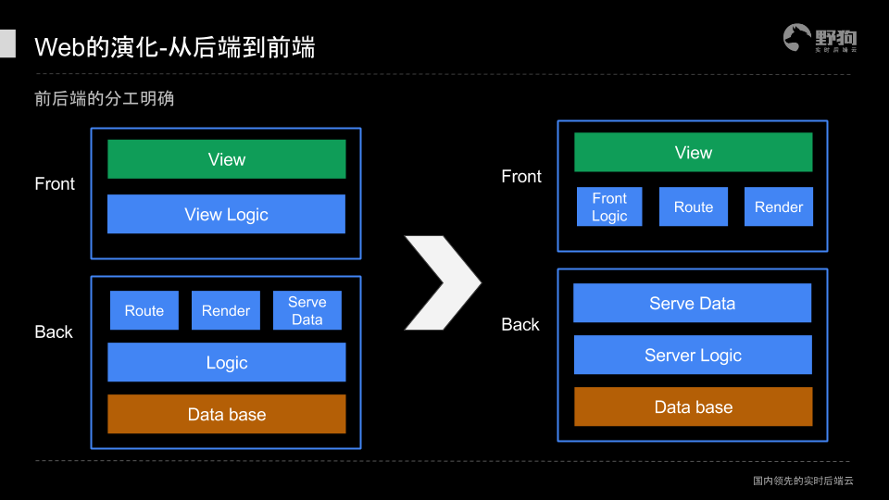
1、大前端 - 前后端分离
随着前后端职责和技术框架的分离发展，产品对前端的要求越来越高，用户对前端的期待越来越高，前端技术发展越来越快，导致前端这个岗位并没有像JSP时代那种画画页面就完事了。这部分体现的是前端的要求更高，责任越大了。

Slide 8
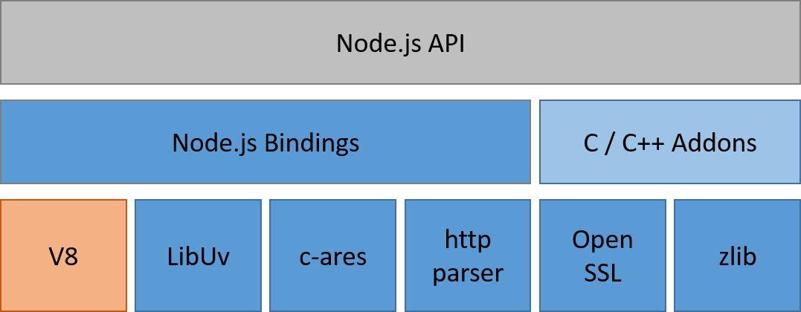
2、大前端 - Node全栈
前后端分离后，前端要独立完成一个事情是不行的，因为缺少后台的支持。但是随着Node的出现，前端可以不用依赖后台人员，也不用学习新的后台语言，就可以轻松搞定后台的这部分事情。这样，面对一些小的系统，前端工程师就可以搞定整个系统。这部分体现了前端的全面性和全栈性。

Slide 9
3、大前端 - 应对各种端
随着前后端职责和技术框架的分离发展，产品对前端的要求越来越高，用户对前端的期待越来越高，前端技术发展越来越快，导致前端这个岗位并没有像JSP时代那种画画页面就完事了。这部分体现的是前端的要求更高，责任越大了。

Slide 10

4、大前端 - 微应用
随着前后端职责和技术框架的分离发展，产品对前端的要求越来越高，用户对前端的期待越来越高，前端技术发展越来越快，导致前端这个岗位并没有像JSP时代那种画画页面就完事了。这部分体现的是前端的要求更高，责任越大了。

Slide 11
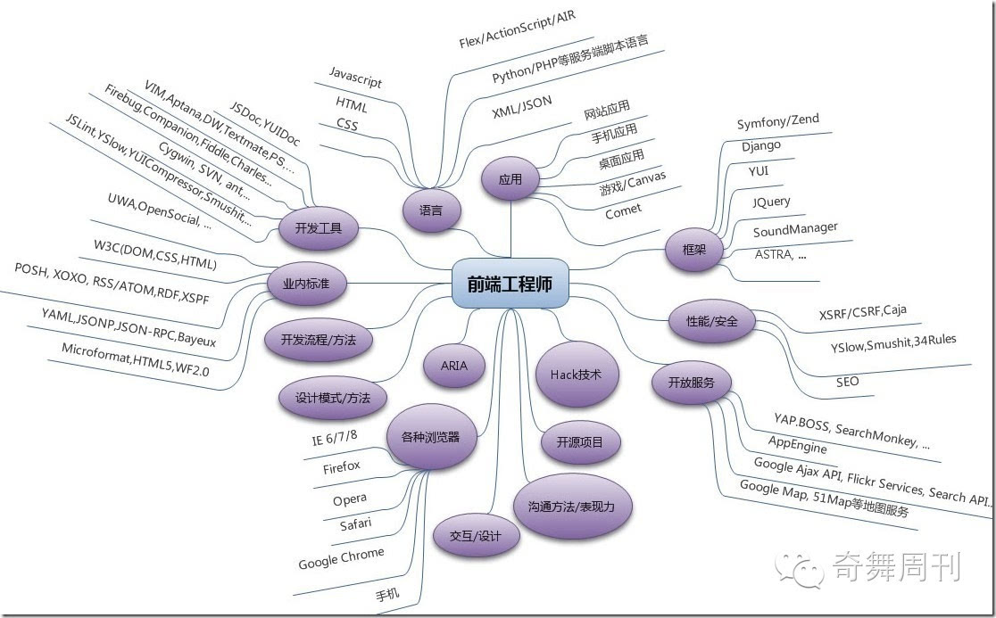
前端：

Slide 12
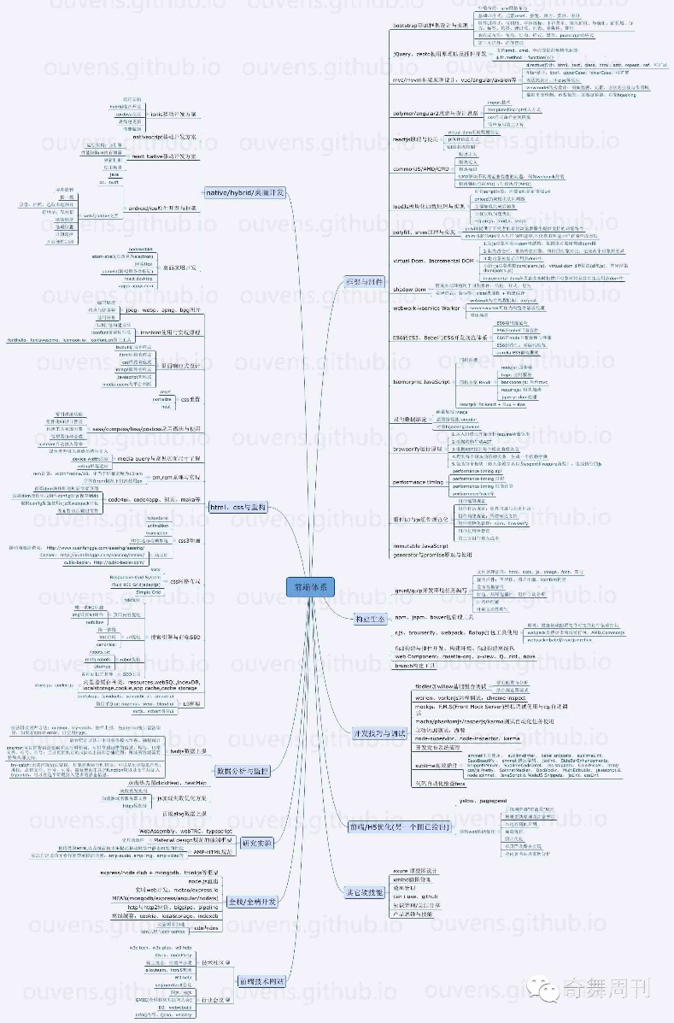
前端：

Slide 13

前端：

Slide 14
大前端 - 前后端分离
随着前后端职责和技术框架的分离发展，产品对前端的要求越来越高，用户对前端的期待越来越高，前端技术发展越来越快，导致前端这个岗位并没有像JSP时代那种画画页面就完事了。这部分体现的是前端的要求更高，责任越大了。

Slide 15
大前端 - Node全栈
前后端分离后，前端要独立完成一个事情是不行的，因为缺少后台的支持。但是随着Node的出现，前端可以不用依赖后台人员，也不用学习新的后台语言，就可以轻松搞定后台的这部分事情。这样，面对一些小的系统，前端工程师就可以搞定整个系统。这部分体现了前端的全面性和全栈性。

Slide 16
大前端 - 应对各种端
传统的前端工程师，一般指网页开发工程师，网站一般指运行在PC浏览器，慢慢的也要运行在手机上。但是，随着移动互联网的发展，突然冒出来更多的移动设备，比如：手机分为Android手机和苹果手机、智能手表、VR/AR技术支撑的可穿戴设备、眼睛、头盔、车载系统、智能电视系统等等。而这些设备都需要前端的支撑，这时候对前端的技术要求、能力要求就更高。这部分体现了前端的涉猎范围变大。

Slide 17
大前端 - 微应用
当微信小程序出来以后，大家第一感觉是前端又可以火一把啦，不需要后台、不需要服务端，只需要在微信平台上开发网页就可以发布上线了。
而近期又有国内多个手机厂家联合推出快应用 , 跟小程序差不多，只是通过简单的前端开发发布以后，用户不需要安装应用就可以直接在类似于小米、vivo、oppo等手机上打开这样的应用。

Slide 18
2
前端发展史

Slide 19
快
1.afka大量使用了磁盘作为传统意义的缓存
2.zero copy技术

Slide 20
THANK YOU

